Slide 1



KHÓA HỌC JAVA WEB - FE
Biên soạn: T3H
Bài 19: Session, cookie và một
số kỹ thuật khác
GIẢNG VIÊN: NVLONG

Slide 2
NỘI DUNG
KHÓA HỌC JAVA WEB - FE
Biên soạn: T3H
Thao tác với session
Thao tác với cookie
Upload file trong spring
Logging trong spring
Thực hành

Slide 3
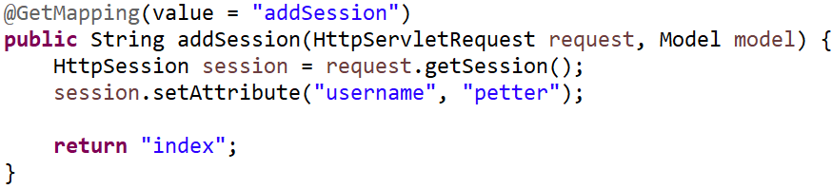
KHÓA HỌC JAVA WEB - FE
Biên soạn: T3H
Thao tác với session
1. Thao tác với HttpSession
- Thêm attribute vào session:

Slide 4
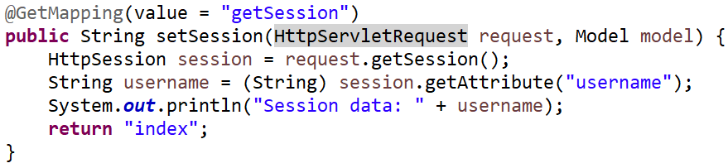
KHÓA HỌC JAVA WEB - FE
Biên soạn: T3H
Thao tác với session
1. Thao tác với HttpSession
- Lấy attribute từ session backend:
- Lấy attribute từ session backend:

Slide 5
KHÓA HỌC JAVA WEB - FE
Biên soạn: T3H
Thao tác với session
2. Session trong database
Mặc định, session được lưu và quản lý trong bộ nhớ của server
Tuy nhiên, trong thực tế với các dự án sử dụng nhiều session (nhiều data trong session), session thường được lưu trực tiếp vào database hoặc hệ thống bộ nhớ đệm như redis
Thực hành thao tác với session trong database

Slide 6
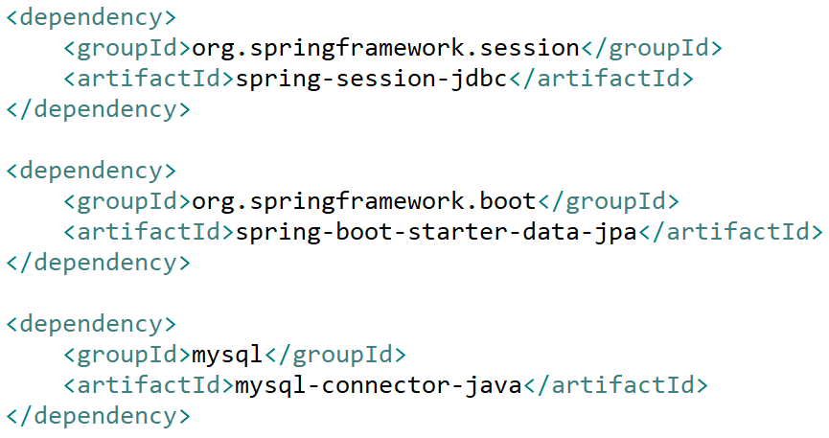
KHÓA HỌC JAVA WEB - FE
Biên soạn: T3H
Thao tác với session
2. Session trong database
- pom.xml:

Slide 7
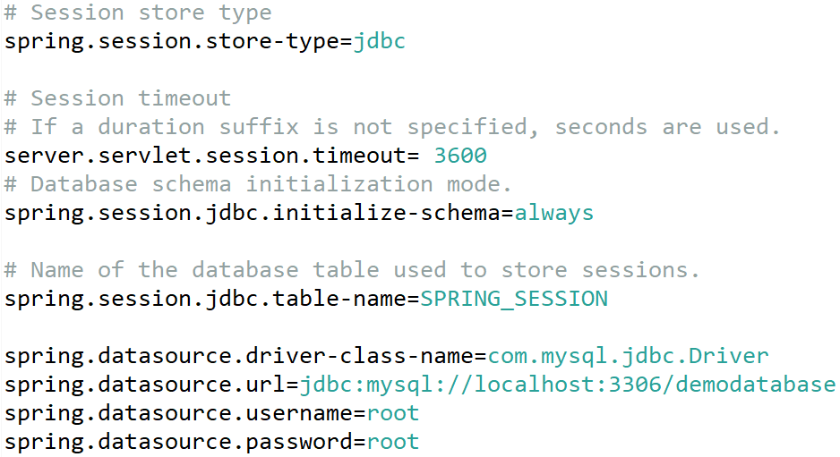
KHÓA HỌC JAVA WEB - FE
Biên soạn: T3H
Thao tác với session
2. Session trong database
- application.properties:

Slide 8
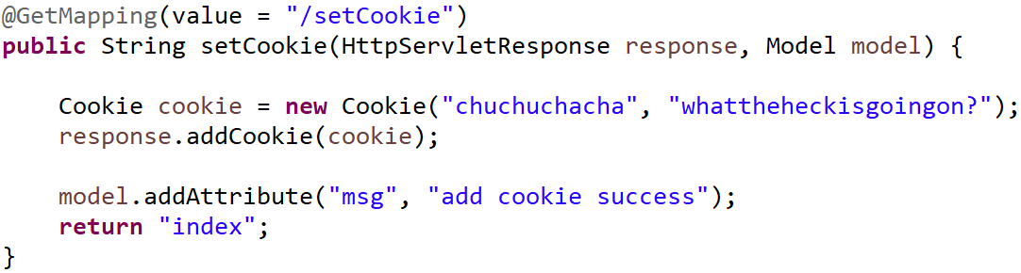
KHÓA HỌC JAVA WEB - FE
Biên soạn: T3H
II. Thao tác với cookie
- Tạo mới cookie:

Slide 9
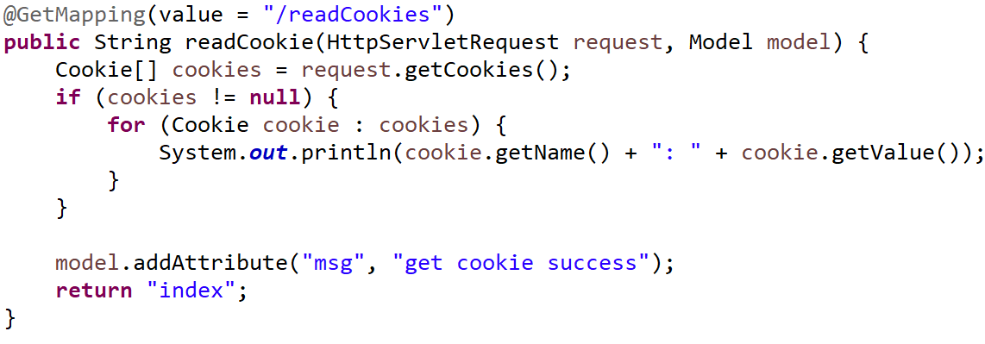
KHÓA HỌC JAVA WEB - FE
Biên soạn: T3H
II. Thao tác với cookie
- Lấy cookie:

Slide 10
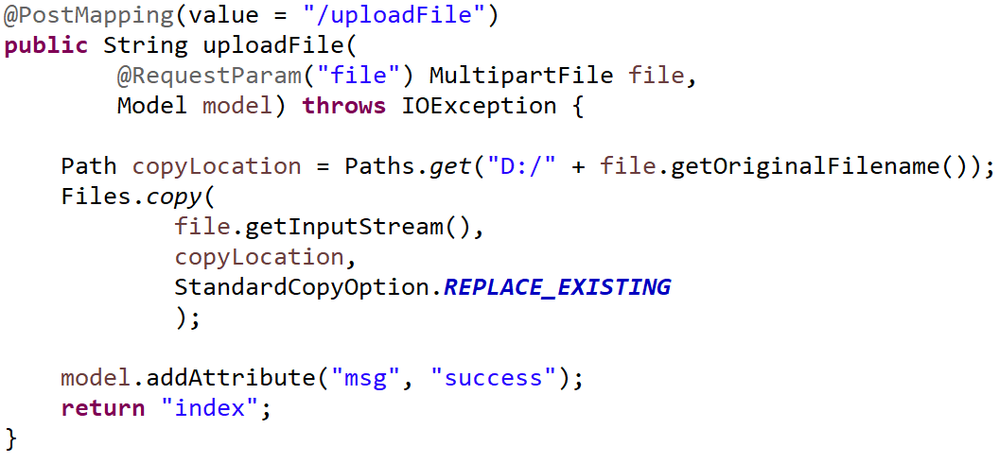
KHÓA HỌC JAVA WEB - FE
Biên soạn: T3H
III. Upload file
- Tạo controller uploadFile:

Slide 11
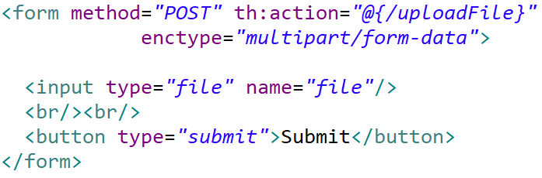
KHÓA HỌC JAVA WEB - FE
Biên soạn: T3H
III. Upload file
- Tạo form uploadFile:

Slide 12
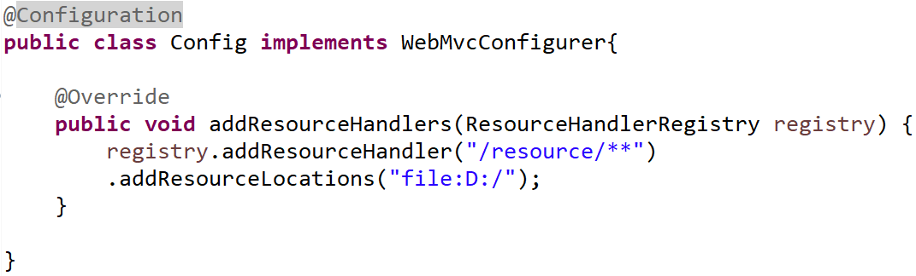
KHÓA HỌC JAVA WEB - FE
Biên soạn: T3H
III. Upload file
- Thêm cấu hình cho resource:

Slide 13
KHÓA HỌC JAVA WEB - FE
Biên soạn: T3H
IV. Logging trong spring với log4j
1. Log4j overview
Log4j là một runtime logging framework được viết bằng java, cho phép cấu hình phương thức lưu trữ, ghi log cho một chương trình.
Log4j được sử dụng phổ biến vì:
+ Dễ dàng cấu hình và sử dụng với nhiều cách cấu hình khác nhau
+ Cách cấu hình linh hoạt, nhiều tùy chỉnh
+ Hỗ trợ ghi log ở nhiều tầng khác nhau

Slide 14
KHÓA HỌC JAVA WEB - FE
Biên soạn: T3H
IV. Logging trong spring với log4j
2. Các thành phần chính trong log4j
Loggers: thực hiện ghi nhận thông tin log.
Appenders: Thực hiện ghi log ra nhiều điểm đến khác nhau
Layouts: thực hiện format log được ghi ra dưới nhiều định dạnh khác nhau

Slide 15
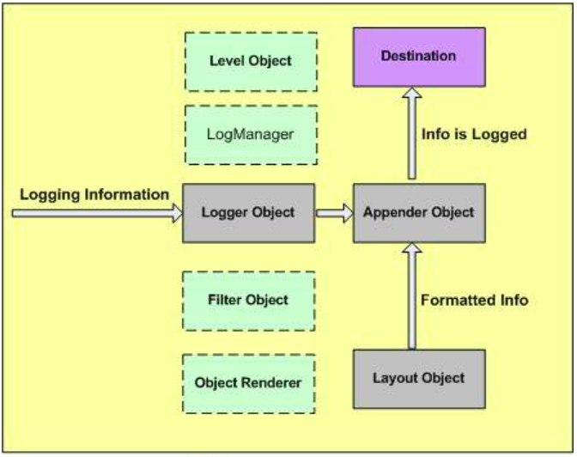
KHÓA HỌC JAVA WEB - FE
Biên soạn: T3H
IV. Logging trong spring với log4j
2. Các thành phần chính trong log4j
Sơ đồ các hoạt động của các thành phần:

Slide 16
KHÓA HỌC JAVA WEB - FE
Biên soạn: T3H
IV. Logging trong spring với log4j
3. Khái niệm log level
Theo mức độ nghiêm trọng tang dần từ trên xuống dưới:
+ TRACE
+ DEBUG
+ INFO
+ WARN
+ ERROR
+ FATAL

Slide 17
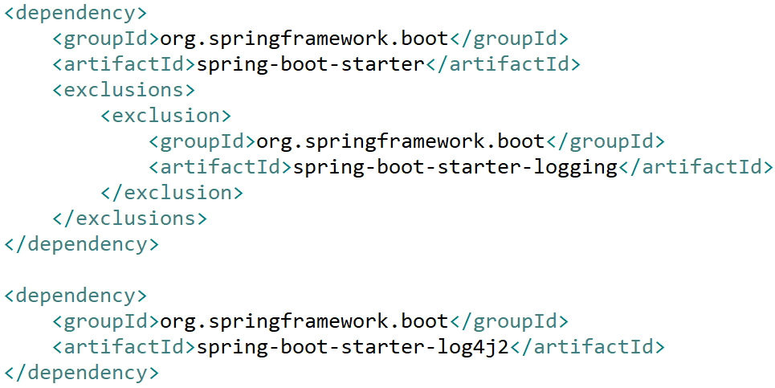
KHÓA HỌC JAVA WEB - FE
Biên soạn: T3H
IV. Logging trong spring với log4j
4. Sử dụng log4j trong spring boot
- pom.xml:

Slide 18
KHÓA HỌC JAVA WEB - FE
Biên soạn: T3H
IV. Logging trong spring với log4j
4. Sử dụng log4j trong spring boot
- Tạo file log4j2.xml trong thư mục resouces:

Slide 19
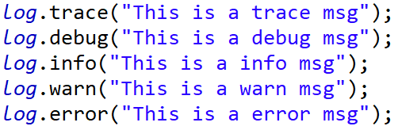
KHÓA HỌC JAVA WEB - FE
Biên soạn: T3H
IV. Logging trong spring với log4j
4. Sử dụng log4j trong spring boot
- Sử dụng log4j trong java

Slide 20
KHÓA HỌC JAVA WEB - FE
Biên soạn: T3H
IV. Thực hành

